Slide 1
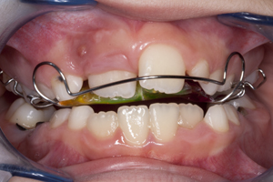
MOBILNI ORTODONTSKI APARATIĆI

Slide 2
Mobilni ortodontski aparati primenjuju se u mješovitoj denticiji, a mogu se koristiti dok god traje rast i razvoj;
dok se fiksni aparati po pravilu primjenjuju poslje 12. godine života (poslje nicanja drugih molara; sedmice).
Terapija mobilnim aparatima ograničava se na period intenzivnog rasta i razvoja tokom puberteta.

Slide 3
Mozemo ih podijeliti u dvije velike grupe: -aktivni, pločasti ortodontski aparati -pasivni, funcionalni ortodontski aparati

Slide 4
PLOČASTI ORTODONTSKI APARATI se pričvršćuju pomoću žičanih kukica za zube I tako stabilno stoje u ustima, a sadrže aktivne elemente pomoću kojih djeluju. One koriste mehaničku silu za svoje djelovanje . Odvojeno se izrađuju za gornju i za donju čeljust .

Slide 5
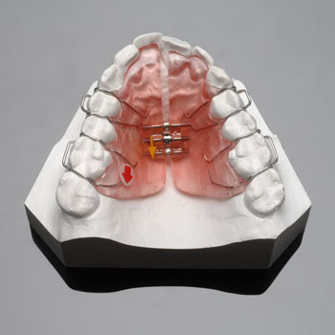

Slide 6
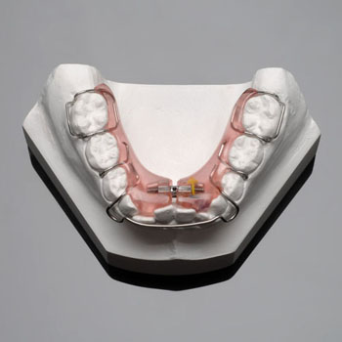

Slide 7
Najčešće se sastoje iz akrilatne ploče, kvačica, labijalnog luka (prednja ravna žica),vijka i žičanih opruga, kao i nekih dodatnih elemenata.
Indikacije za ove aparate su: -pomicanje pojedinačnih zuba i grupe zuba -širenje i oblikovanje čeljusti i zubnih lukova -modifikacija rasta za vrijeme mješovite denticije -retencija (održavanje postignutih rezultata) poslje terapije fiksnom terapijom

Slide 8
Ovi aparati se izrađuju u zubnotehničkom laboratoriju na osnovi otiska koji prethodno uzme stomatolog u ordinaciji.
Nisu neugodni za nošenje, pacijenti se vrlo brzo na njih navikavaju, i već nakon nekoliko dana neometano funkcioniraju
Ono što je jako bitno u terapiji pokretnim ortodontskim aparatima je da dužina njihovog nošenja u toku dana mora biti duža u odnosu na vremenski interval u toku kojeg se ona ne nosi. Zato se preporučuje nošenje u toku spavanja i još nekoliko sati dnevnog nošenja.
Sa njom se ne smije jesti, niti se baviti nekom fizičkom aktivnošću. Takođe se ne preporučuje nošenje u školi i na treninzima. Sa njom se može piti, pričati, učiti, spavati

Slide 9
Pacijent najčešće dobija “ključić” pomoću kojeg “okreće vijak” na onoliko dana i onoliko puta koliko mu stomatolog kaže.
Na taj način se događaju pomaci i “ispravljanja” zubi .
Drugi se pomaci se događaju zahvaljujući tome što stomatolog na kontrolama aktivira pojedine opruge/kvačice .

Slide 10
FUNKCIONALNI ORTODONTSKI APARATI
imaju osnovnu karakteristiku da u svojoj konstrukciji nemaju nikakav izvor sile,
oni svojim prisustvom u ustima mienjaju tonus i aktivnost mišića regije usta stvarajući u njima silu koja se prenosi na koštane, zubne i mišićne strukture, te tako dolazi do promjena.
Ne stoje stabilno u ustima i mogu se izrađivati izjedna za obje čeljusti ili, pak, pojedinačno, ali se u tom slučaju uvijek nose zajedno.

Slide 11
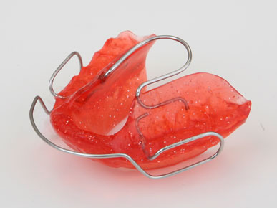

Slide 12
Indikacije za ove aparate su: -odvikavanje od loših navika (sisanje prsta i jezika, tiskanje jezika, disanje na usta..) -korekcija nepravilnosti zagrizaja (distalni, dubok, strm, dentoalveolarno otvoren zagriz) -korekcija nepravilnih orofacijalnih funkcija (prvenstveno gutanja, disanja i govora)

Slide 13
Ovi aparatići se takođe izrađuju u zubnotehničkoj laboratoriji na osnovu otisaka i konstrukcionog zagrizaja koje prethodno uzima stomatolog. Takođe ih treba nositi u toku dana duže nego biti bez njih. Za razliku od prethodnih aparata, sa njima se ne može piti i pričati, a ostalo im je zajedničko.

Slide 14
Idealno vreme za primjenu ovih aparatića je pred početak pubertetskog ubrzanja rasta, sto bi bilo okvirno 10-12 godina za djevojčice i 11-13 godina za dječake, mada se taj period odredjuje posebno za svakog pacijenta.
Stoga je jako bitno da stomatolog na vrijeme i detaljnim analizama ustanovi da li je neophodna terapija ovim aparatima kako bi ga diete nosilo u ovom razvojnom periodu. Nakon tog perioda, rezultati nisu tako efikasni i trajni. Podrazumijeva se i da suradnja djeteta bude odlična u ovom kratkom, ali plodonosnom razdoblju života.

Slide 15
UPUTSTVO PACIJENTIMA SA MOBILNIM ORTODONTSKIM APARATIMA
Mobilni ortodontski aparat se nosi tijekom cijele noći i 5-6 sati u toku dana.
Sa njim se ne smije jesti.
Prije jela, neophodno je skinuti aparatić , a nakon jela obavezno oprati zube i protezu, i staviti čistu protezu na čiste zube.
Aparatić se pere četkicom, pastom za zube i mlakom vodom
Naveče , prije spavanja, obavezno oprati zube i aparatić i staviti čisti aparatić na čiste zube.
Kada se ne nosi, proteza se čuva iskljucivo u dobijenoj čvrstoj kutijici sa otvorima kako bi se sušila.
.

